Slide 1
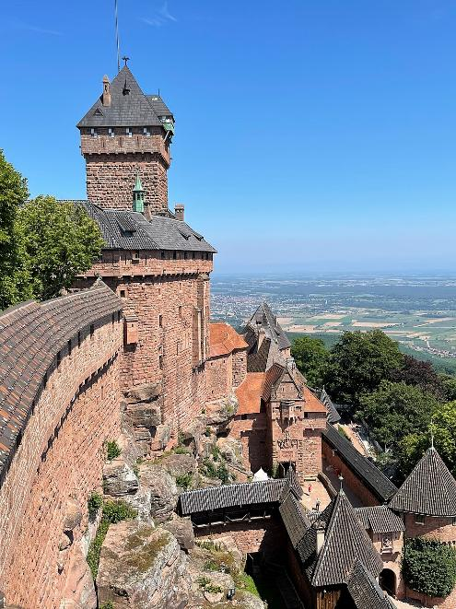
Château du Haut-Koenigsbourg
N°1
Vue du château sur la plaine d'Alsace (au fond, la Forêt-Noire)

Slide 2
Le château du Haut-Koenigsbourg ou parfois juste Haut-Koenigsbourg (en allemand Hohkönigsburg) est un château fort alsacien du XIIe siècle, profondément remanié au XVe siècle et restauré avant la Première Guerre mondiale sous le règne de Guillaume Le château se dresse sur le ban de la commune française d'Orschwiller, dans le département du Bas-Rhin et sur le territoire de la collectivité européenne d'Alsace. Le château du Haut-Koenigsbourg est l'un des plus importants sites visités en Alsace.

Slide 3
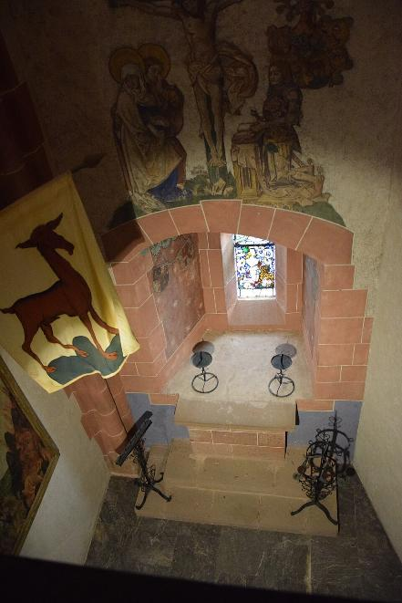
Chapelle du Haut-Koenigsbourg en 1851 par Henri Le Secq.

Slide 4

Vue du château sur la plaine d'Alsace (au fond, la Forêt-Noire)

Slide 5
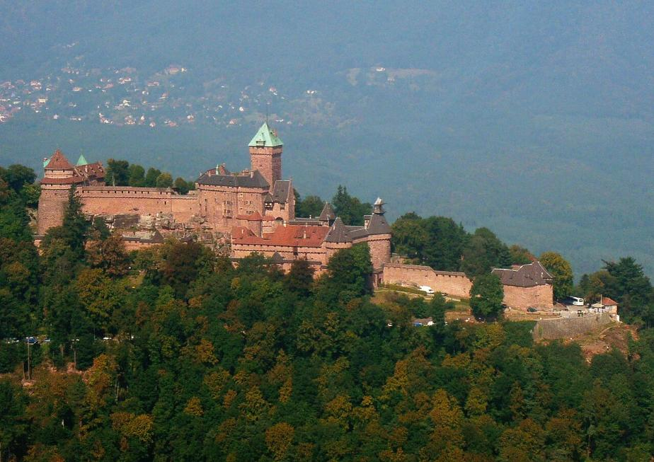
Vue aérienne de l'ensemble du château

Slide 6
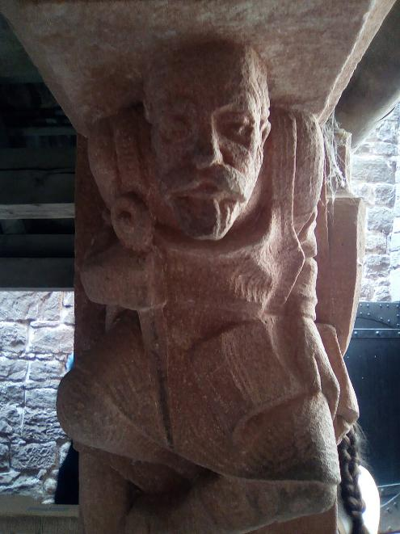
Sculpture de Bodo Ebhardt sur une colonne de citerne du château.

Slide 7
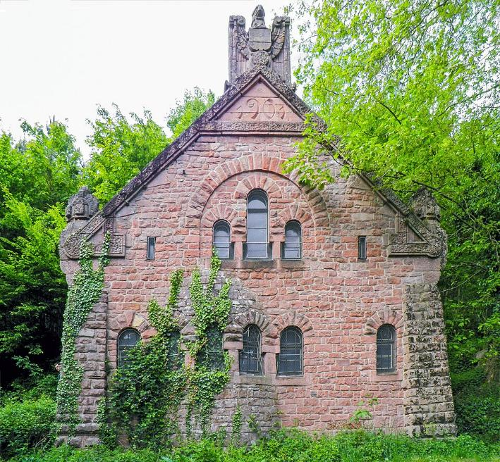
La station de pompage du château.

Slide 8
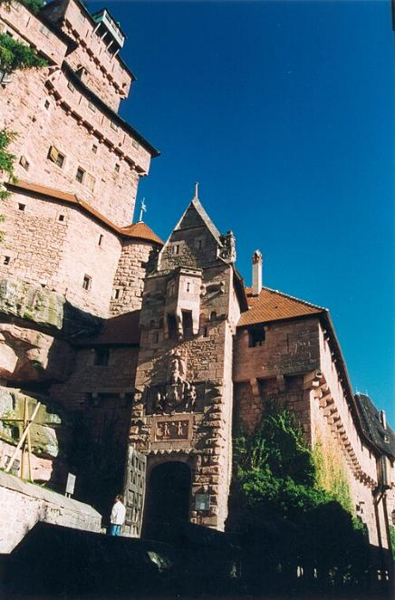
La porte d'honneur du château, un des points de polémique.

Slide 9
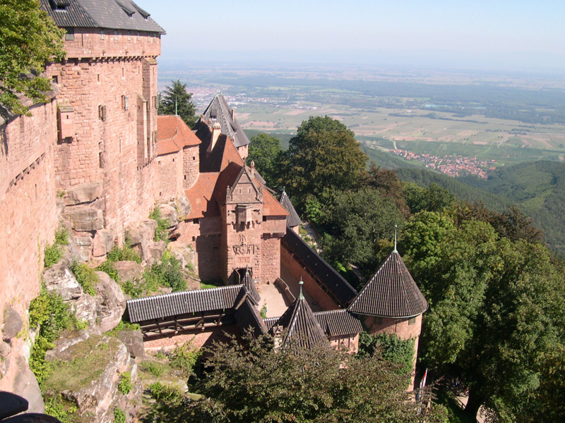
Château du Haut-Koenigsbourg, vue de l'une des tours - France,

Slide 10
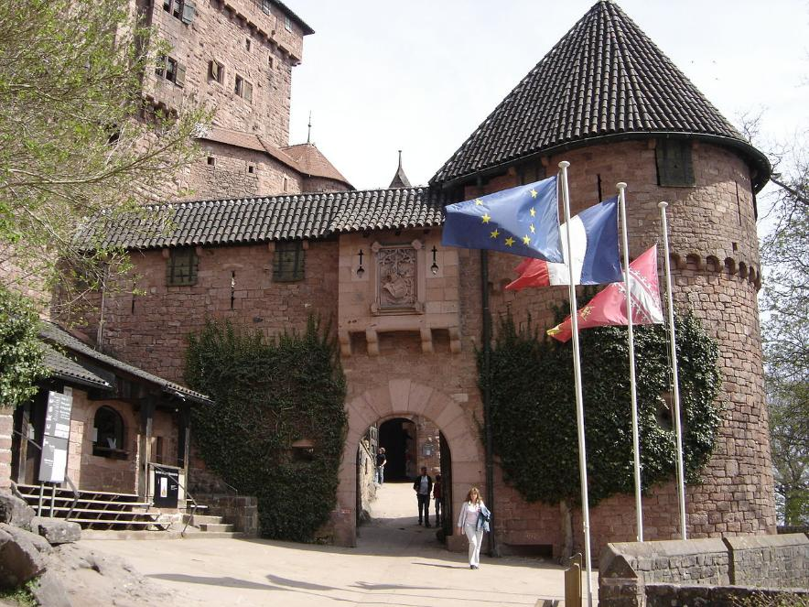
Première entrée du château du Haut-Kœnigsbourg

Slide 11
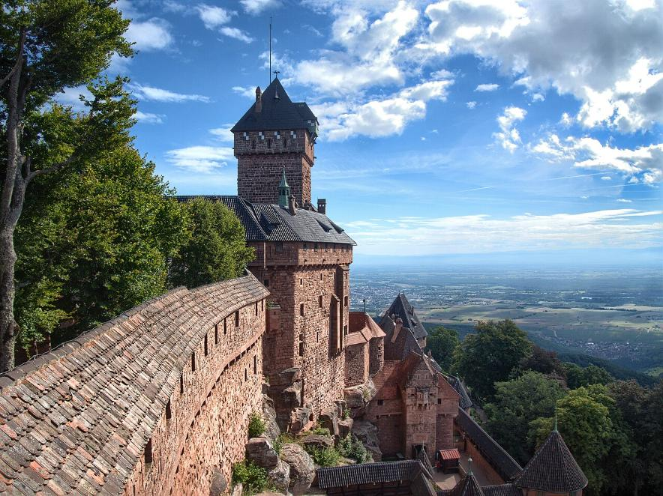
Le château en juillet 2021.

Slide 12
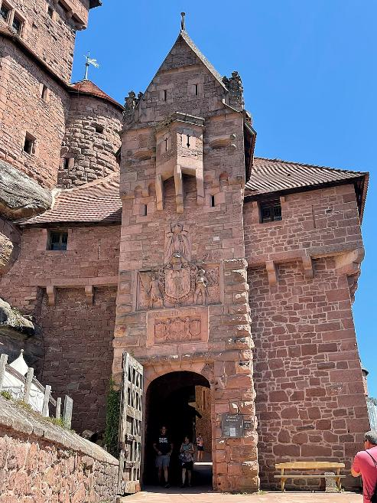
La porte principale

Slide 13
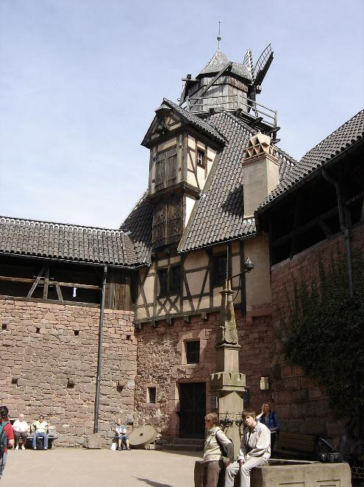
Le moulin et la fontaine.

Slide 14
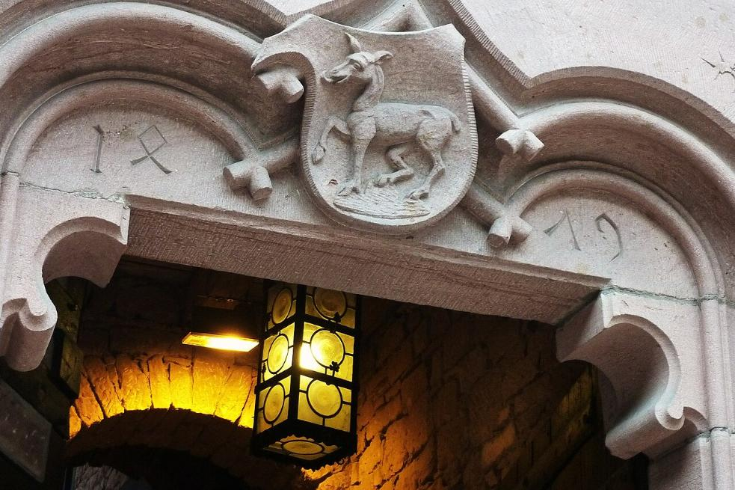
Le linteau de la porte d'entrée dans le logis, blason Thierstein.

Slide 15
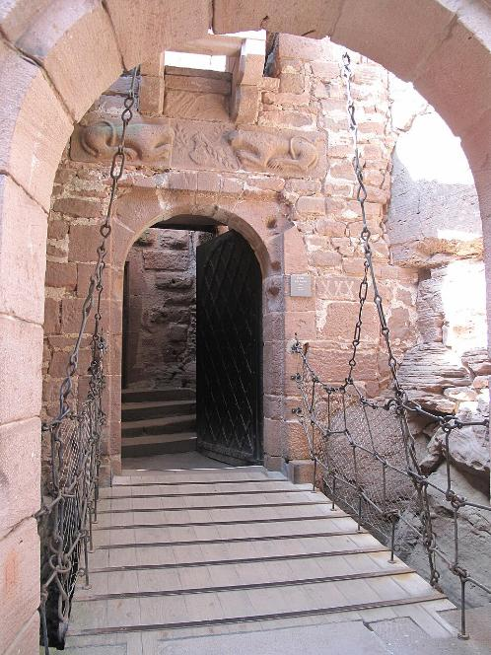
Haut-Koenigsbourg_Porte_des_Lions

Slide 16
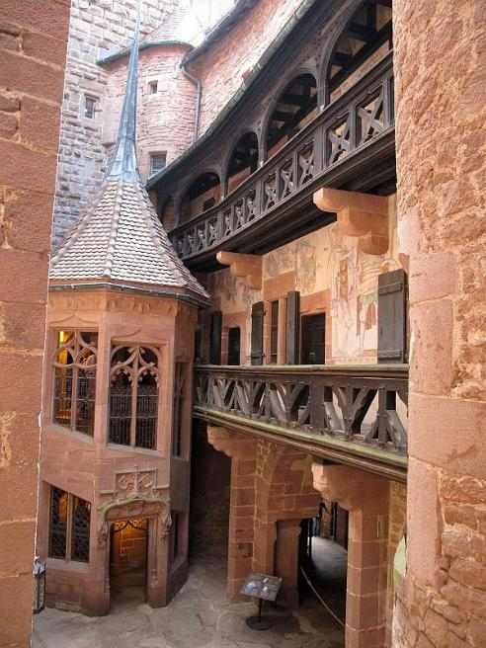
La cour.

Slide 17
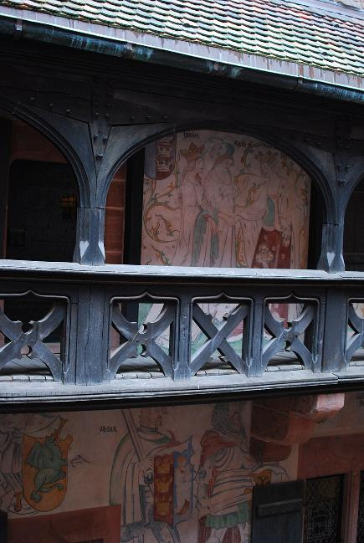
Balcons et peintures.

Slide 18
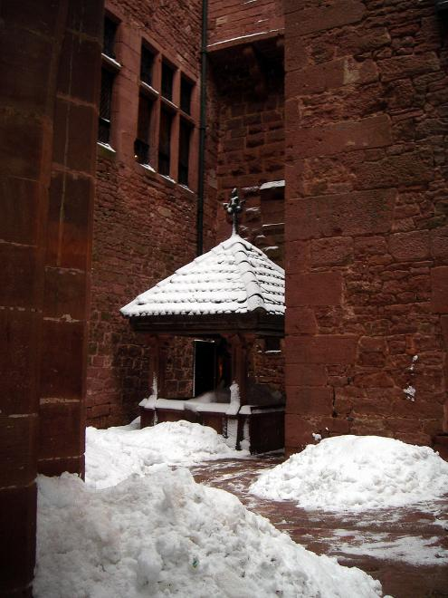
Haut-Koenigsbourg plein de neige

Slide 19
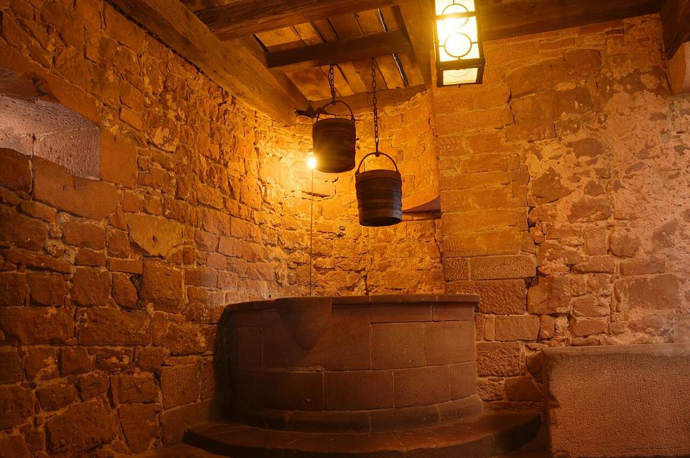
Puit principal du château.ˌ

Slide 20
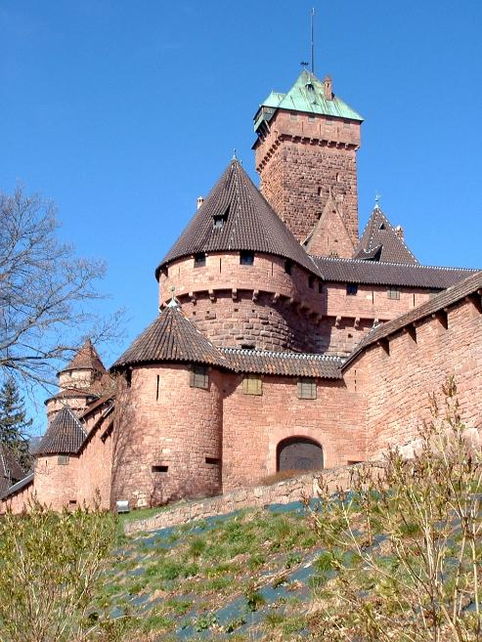
Le donjon vu depuis le pied des murailles

Slide 21
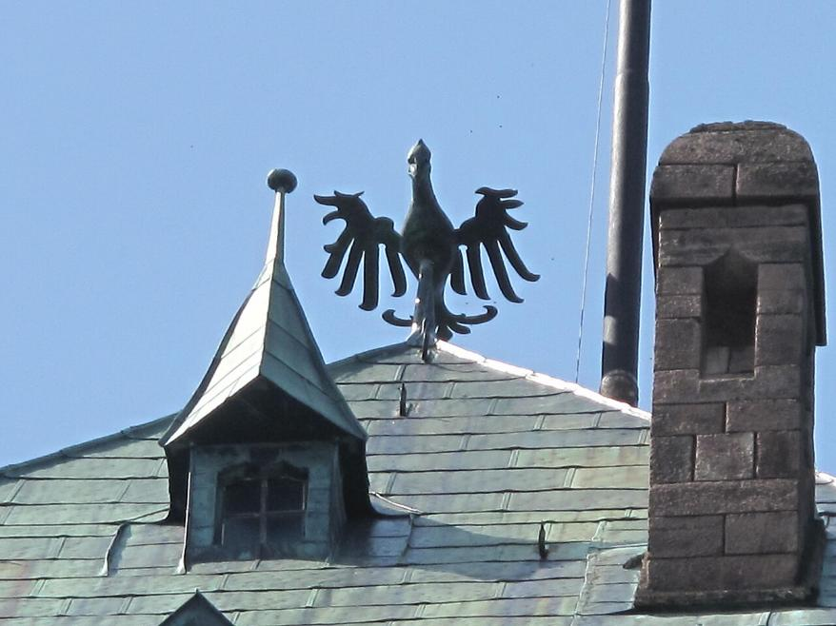
L'aigle impériale au sommet du donjon

Slide 22
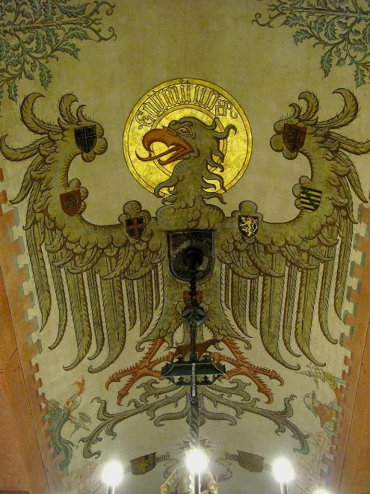
L'aigle à la base du lustre de la salle du Kaiser.

Slide 23
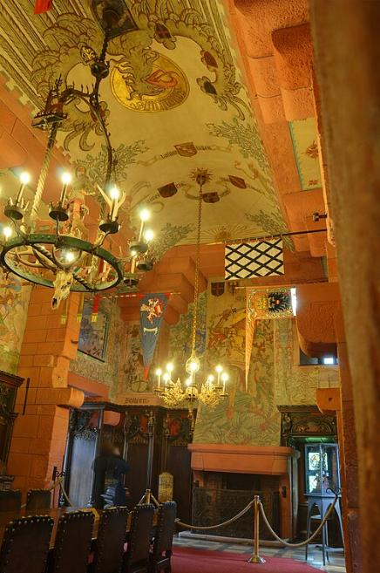
La salle de banquet.

Slide 24
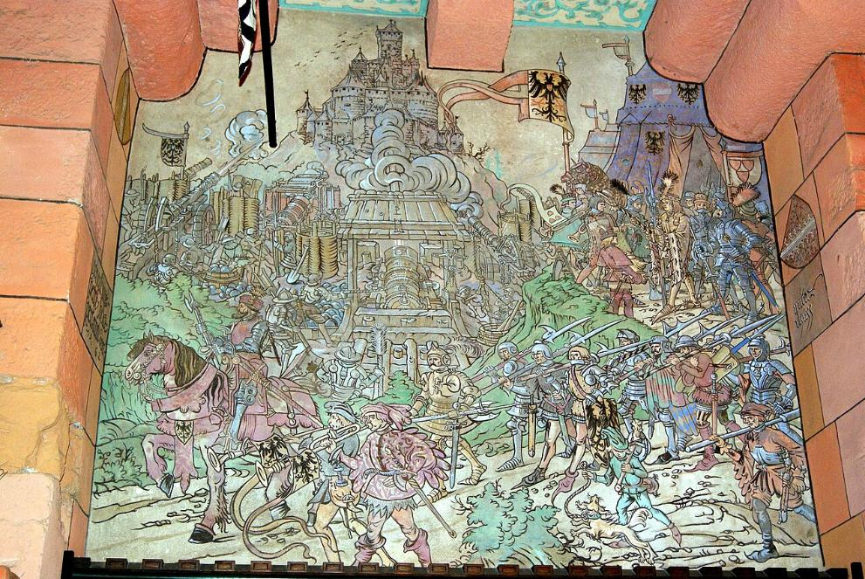
Salle de banquet à Haut-Koenigsbourg

Slide 25
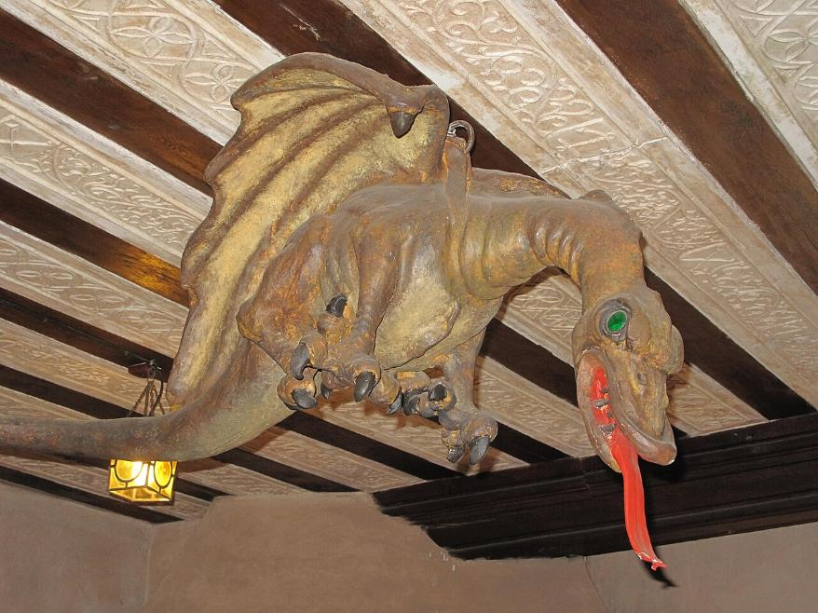
Sculpture du Graoully dans la chambre lorraine du château du Haut-Koenigsbourg. C'est un dragon mythique que Saint-Clément aurait chassé de Metz.

Slide 26
Vue du château sur la plaine d'Alsace (au fond, la Forêt-Noire)

Slide 27

Vue aérienne de l'ensemble du château

Slide 28
Sculpture de Bodo Ebhardt sur une colonne de citerne du château.

Slide 29
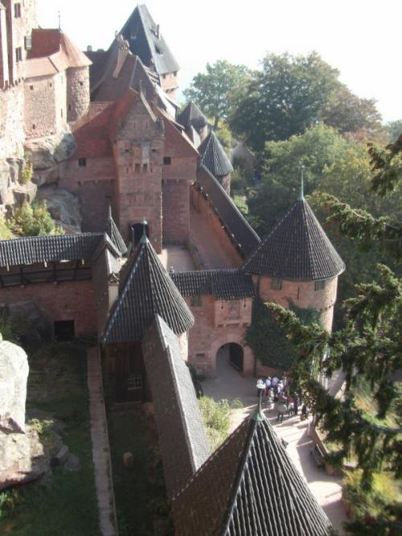
Ancien château-fort du XIIème siècle profondément remanié au XVème siècle, le château du Haut-Koenigsbourg est, sous Guillaume II, un symbole impérial allemand. Il est classé monument historique en 1862.

Slide 30
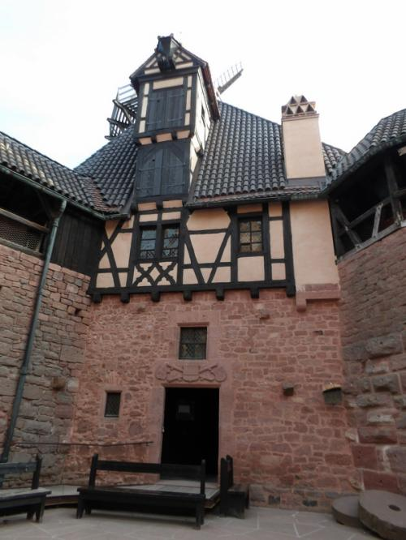
Ancien château-fort du XIIème siècle profondément remanié au XVème siècle, le château du Haut-Koenigsbourg est, sous Guillaume II, un symbole impérial allemand. Il est classé monument historique en 1862.

Slide 31
Lorient Vous A Présenté Le Château de Haut Koenigsbourg
N°1
Les Images Et Le Son Du Net
Daniel

